Slide 1
Szkoła Podstawowa nr 33 w Gdyni
EGZAMIN ÓSMOKLASISTY 2025 r.

Slide 2
EGZAMIN ÓSMOKLASISTY 2025 r.
Informacje dla rodziców
Egzamin ósmoklasisty jest obowiązkowy, co oznacza, że uczniowie klas VIII muszą do niego przystąpić, aby ukończyć szkołę.
Egzamin ma formę pisemną i jest przeprowadzany na podstawie wymagań określonych
w podstawie programowej kształcenia ogólnego (z 2024 r.) dla szkoły podstawowej.
Egzamin ósmoklasisty sprawdza poziom opanowania wiadomości i umiejętności w zakresie trzech przedmiotów: języka polskiego, matematyki i języka obcego nowożytnego. Jego wyniki będą brane pod uwagę podczas rekrutacji do szkół średnich.
Laureaci i finaliści olimpiad lub konkursów o zasięgu wojewódzkim lub ponadwojewódzkim, z zakresu jednego z przedmiotów objętych egzaminem ósmoklasisty, są zwolnieni z egzaminu z tego przedmiotu – uzyskają z niego maksymalny wynik.
Szczegółowe informacje o zasadach przeprowadzania egzaminu ósmoklasisty są dostępne na stronie internetowej CKE:
https://cke.gov.pl/egzamin-osmoklasisty/harmonogram-komunikaty-i-informacje/

Slide 3
EGZAMIN ÓSMOKLASISTY 2025 r.
Do 30 września 2024 r. rodzice mają obowiązek złożenia dyrektorowi szkoły pisemnej deklaracji:
1) wskazującej język obcy nowożytny, z którego uczeń przystąpi do egzaminu;
2) informującej o zamiarze przystąpienia do egzaminu z matematyki
w języku danej mniejszości narodowej, mniejszości etnicznej lub w języku regionalnym;
3) informującej o zamiarze przystąpienia do egzaminu ósmoklasisty
z języka polskiego w przypadku uczniów – obywateli Ukrainy.

Slide 4
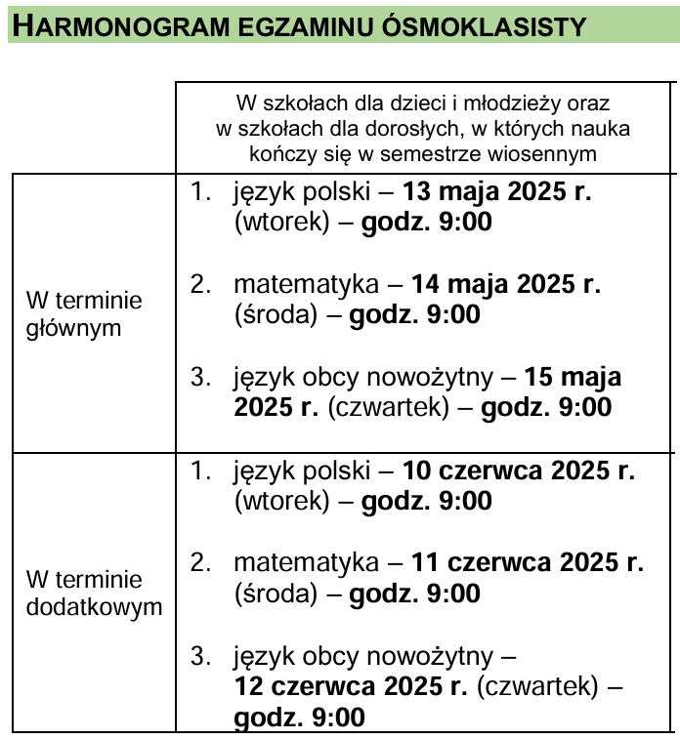
EGZAMIN ÓSMOKLASISTY 2025 r.

Slide 5
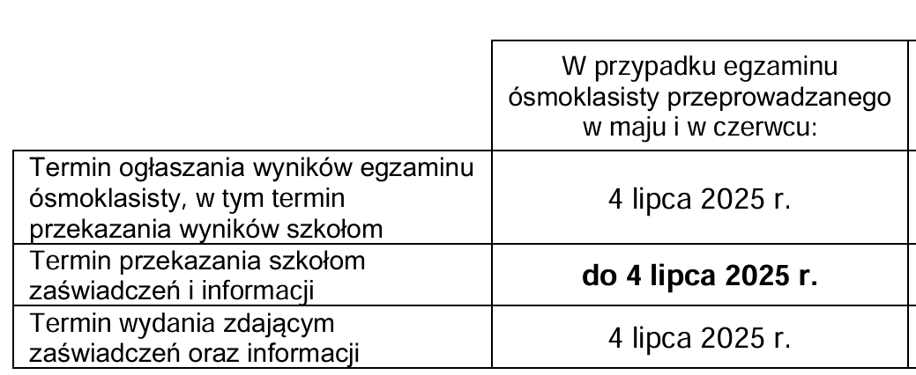
EGZAMIN ÓSMOKLASISTY 2025 r.

Slide 6
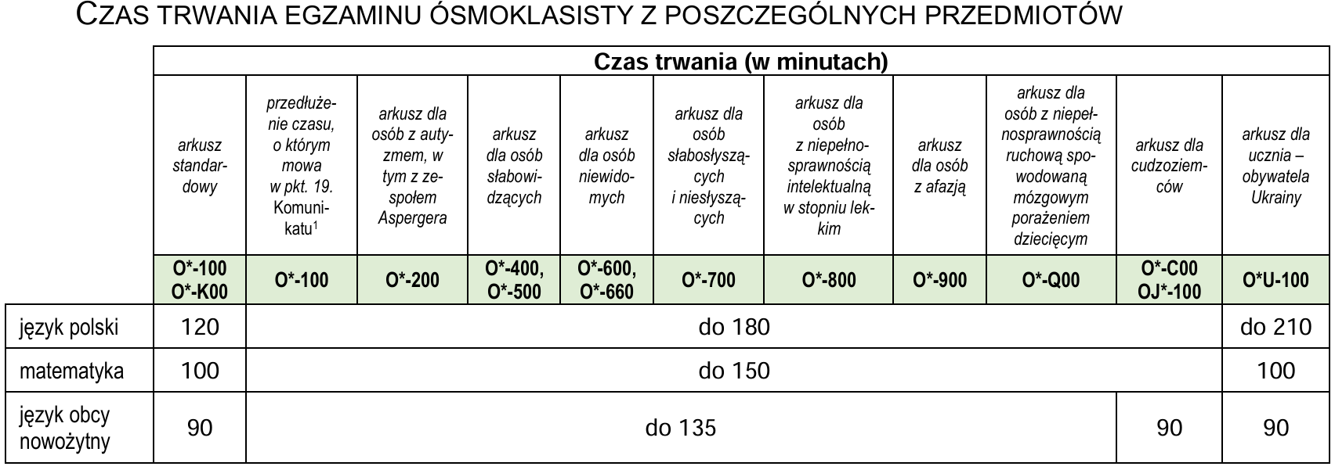
EGZAMIN ÓSMOKLASISTY 2025 r.

Slide 7
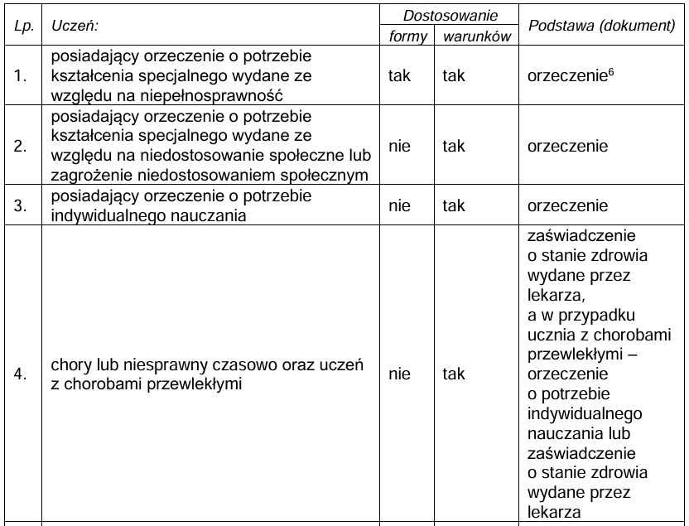
EGZAMIN ÓSMOKLASISTY 2025 r.
Dostosowanie warunków i form egzaminu

Slide 8
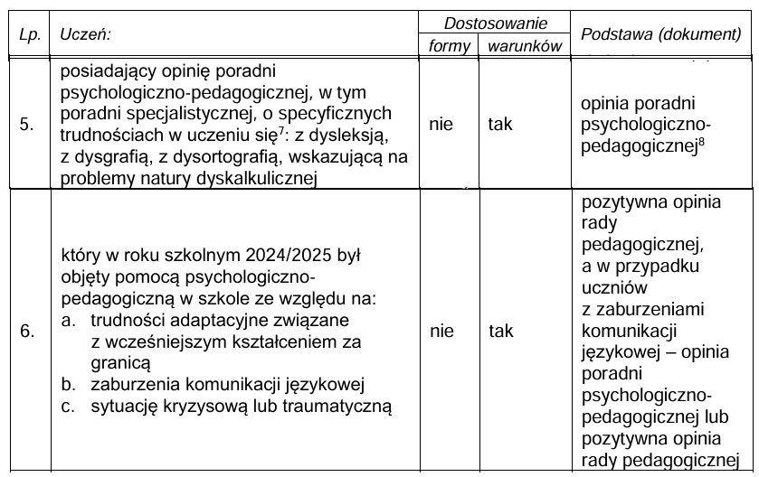
EGZAMIN ÓSMOKLASISTY 2025 r.
Dostosowanie warunków i form egzaminu

Slide 9
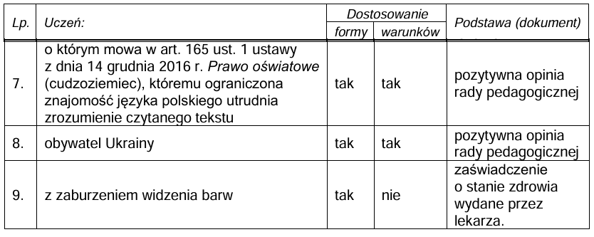
EGZAMIN ÓSMOKLASISTY 2025 r.
Dostosowanie warunków i form egzaminu

Slide 10
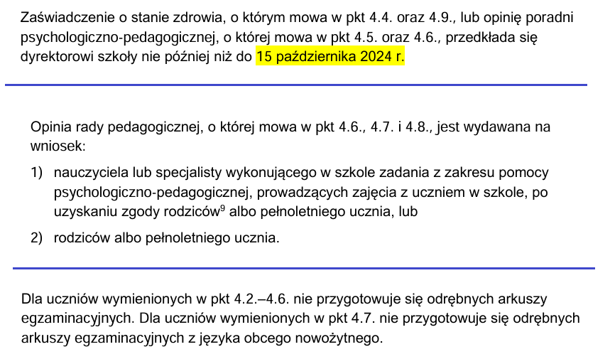
EGZAMIN ÓSMOKLASISTY 2025 r.
Dostosowanie warunków i form egzaminu

Slide 11
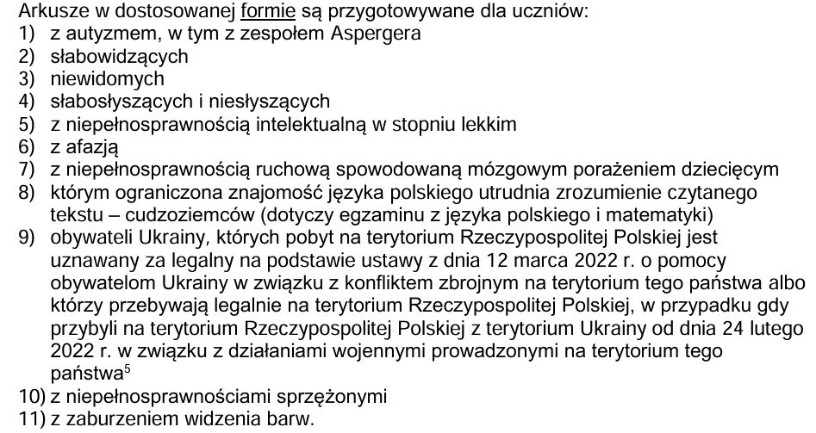
EGZAMIN ÓSMOKLASISTY 2025 r.
Dostosowanie warunków i form egzaminu

Slide 12
EGZAMIN ÓSMOKLASISTY 2025 r.
Dostosowanie warunków i form egzaminu
Dostosowane arkusze:
O*-200 – autyzm, w tym zespół Aspergera
O*-800 – niepełnosprawność intelektualna w stopniu lekkim
O*-900 – afazja
O*-C00 i OJ**-100 – cudzoziemcy
O**U-C00 i OJ*U-100 – uczniowie z Ukrainy
Arkusz standardowy (O*-100) dla uczniów bez dysfunkcji oraz
niepełnosprawność ruchowa spowodowana innymi przyczynami niż mózgowe porażenie dziecięce/uczniowie niesprawni czasowo/dysleksja, dysgrafia, dysortografia/choroby przewlekłe/niedostosowanie społeczne lub zagrożenie tym niedostosowaniem/sytuacja kryzysowa lub traumatyczna/trudności adaptacyjne (pobyt za granicą)

Slide 13
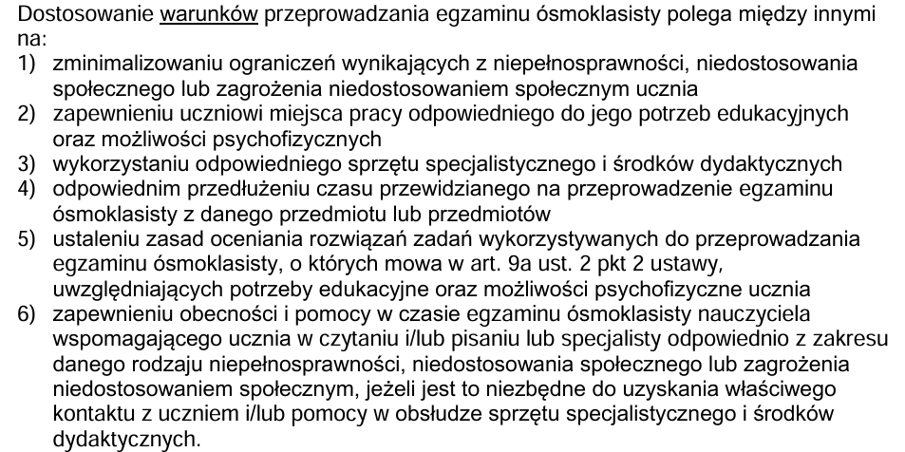
EGZAMIN ÓSMOKLASISTY 2025 r.
Dostosowanie warunków i form egzaminu

Slide 14
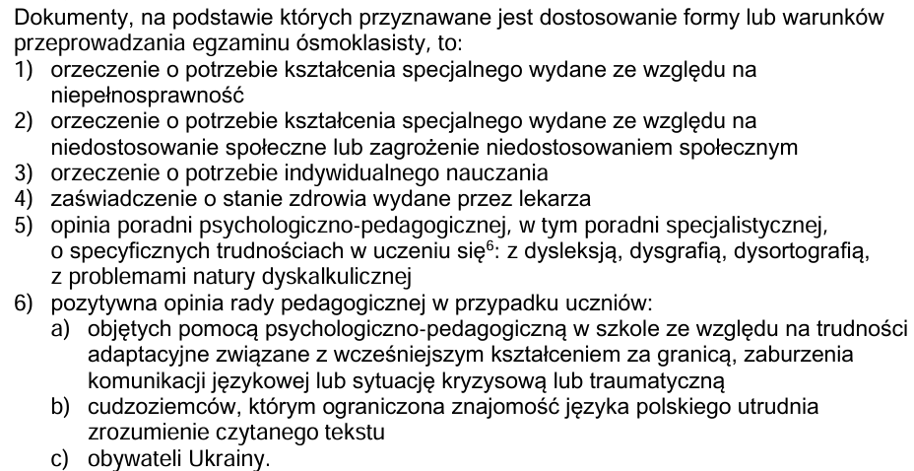
EGZAMIN ÓSMOKLASISTY 2025 r.
Dostosowanie warunków i form egzaminu

Slide 15
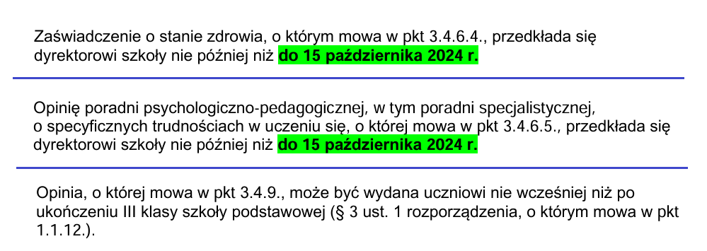
EGZAMIN ÓSMOKLASISTY 2025 r.
Dostosowanie warunków i form egzaminu

Slide 16
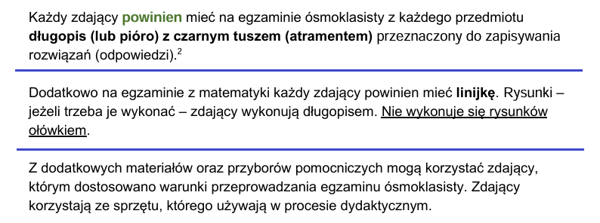
EGZAMIN ÓSMOKLASISTY 2025 r.
Kilka dodatkowych informacji:

Slide 17
EGZAMIN ÓSMOKLASISTY 2025 r.
Kilka dodatkowych informacji:
Obowiązuje zakaz wnoszenia do sali egzaminacyjnej urządzeń telekomunikacyjnych, np. telefonów komórkowych, odtwarzaczy mp3, smartwatchy, ani korzystać z nich w tej sali.
Nie można korzystać z kalkulatora oraz słowników (z wyjątkiem przyznania takiej formy dostosowania warunków przeprowadzania egzaminu).
W czasie egzaminu zdający mogą opuszczać salę egzaminacyjną
w uzasadnionej sytuacji, po uzyskaniu zezwolenia przewodniczącego zespołu nadzorującego i po zapewnieniu warunków wykluczających możliwość kontaktowania się z innymi osobami, poza osobami udzielającymi pomocy medycznej, a także korzystania z niedozwolonych materiałów lub urządzeń, np. telefonów komórkowych.

Slide 18
EGZAMIN ÓSMOKLASISTY 2025 r.
Kilka dodatkowych informacji:
Członkowie zespołu nadzorującego nie mogą udzielać zdającym wyjaśnień dotyczących zadań egzaminacyjnych. Nie mogą również w żaden sposób komentować zadań egzaminacyjnych.
W przypadku:
- stwierdzenia niesamodzielnego rozwiązywania zadań egzaminacyjnych
- zakłócania przebiegu egzaminu
-wniesienia do sali egzaminacyjnej materiałów lub przyborów pomocniczych niewymienionych w komunikacie dyrektora CKE
egzamin danego ucznia z danego przedmiotu egzaminacyjnego może zostać unieważniony.
Istnieje możliwość:
- sprawdzenia uzyskanych wyników w systemie ZIU (https://ziu.gov.pl/login)
- wglądu do sprawdzonej i ocenionej pracy egzaminacyjnej.

